Slide 1
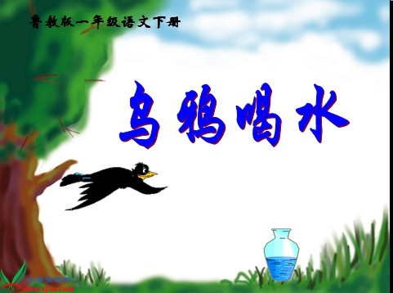
龙泉街道大庙小学
张莉莉

Slide 2
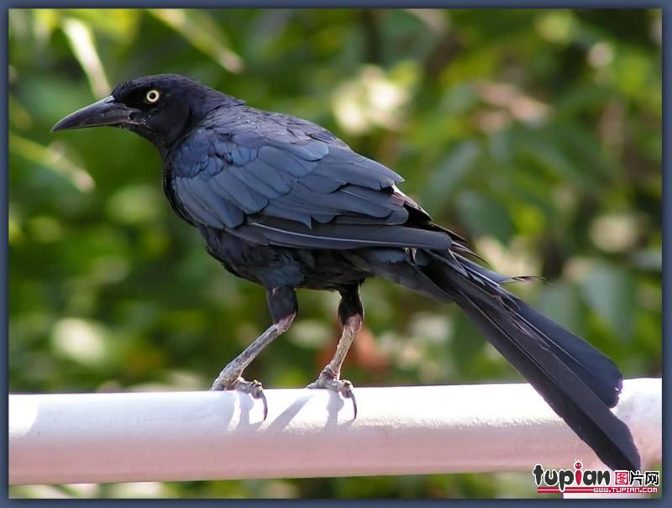
乌鸦

Slide 3
自读要求
借助拼音读通课文，读准字音；
把句子读通顺，读连贯。
保持正确的读书姿势

Slide 4

口渴 看见 办法
终于 叼起 渐渐
乌鸦 瓶 子 喝水
kě
kàn
bàn
fǎ
zhōng
yú
diāo
qǐ
jiàn
jiàn
yā
píng

Slide 5
口渴 看见 办法
终于 叼起 渐渐
乌鸦 瓶子 喝水

Slide 6
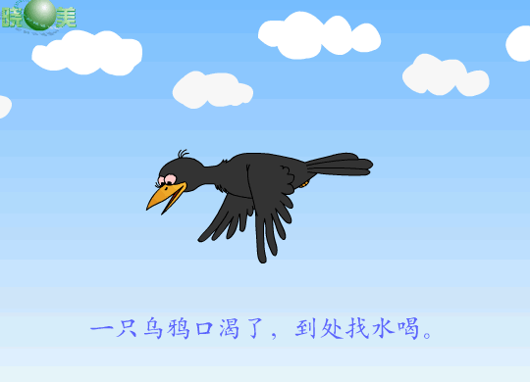

Slide 7
一只乌鸦口渴了，到处找水喝。

Slide 8
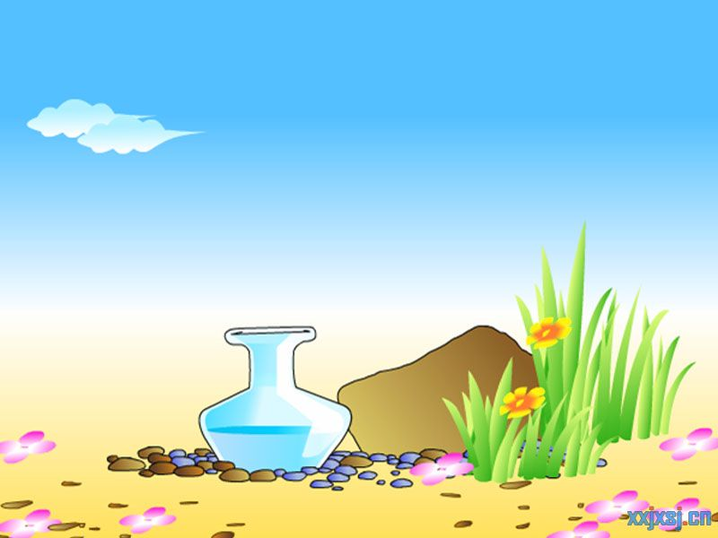
他看见一个瓶子，里面有半瓶水

Slide 9
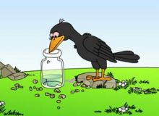
喝不着水

Slide 10
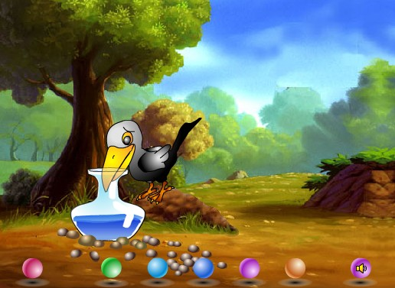
他看见一个瓶子，里面有半瓶水，
可是，瓶口小，乌鸦喝不着水。

Slide 11
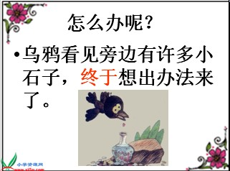

Slide 12
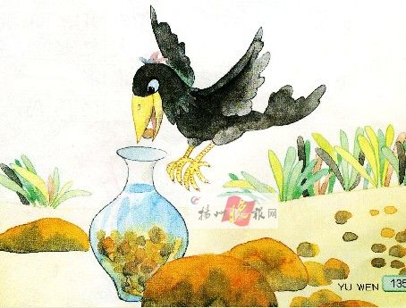
它叼起小石子，一颗一颗地放到瓶子里。瓶子里的水渐渐升高了，乌鸦就喝着水了。

Slide 13
你们喜欢这只小乌鸦吗？那就用一句话来夸夸它吧。

Slide 14
